Slide 1
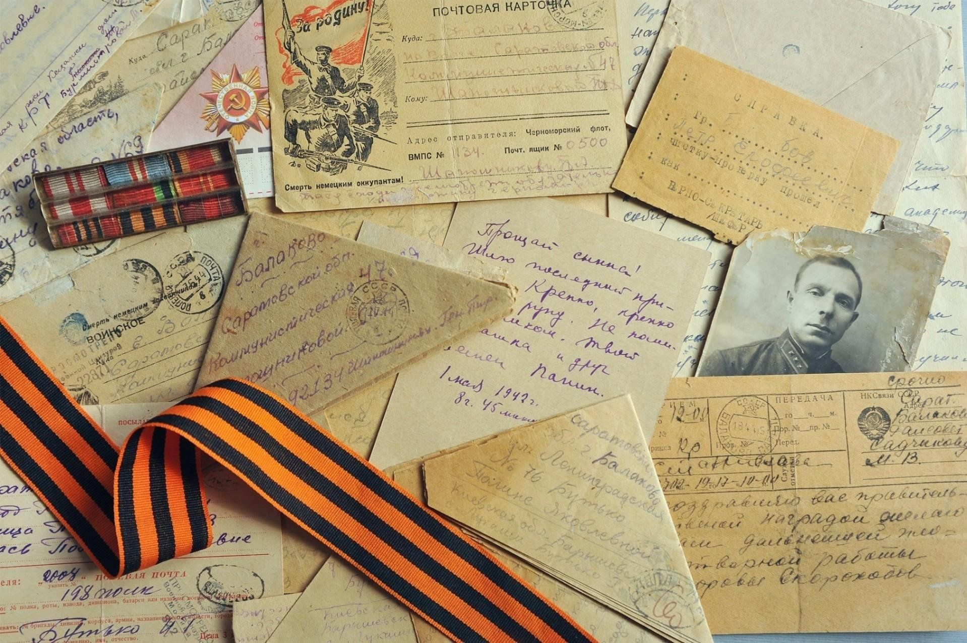
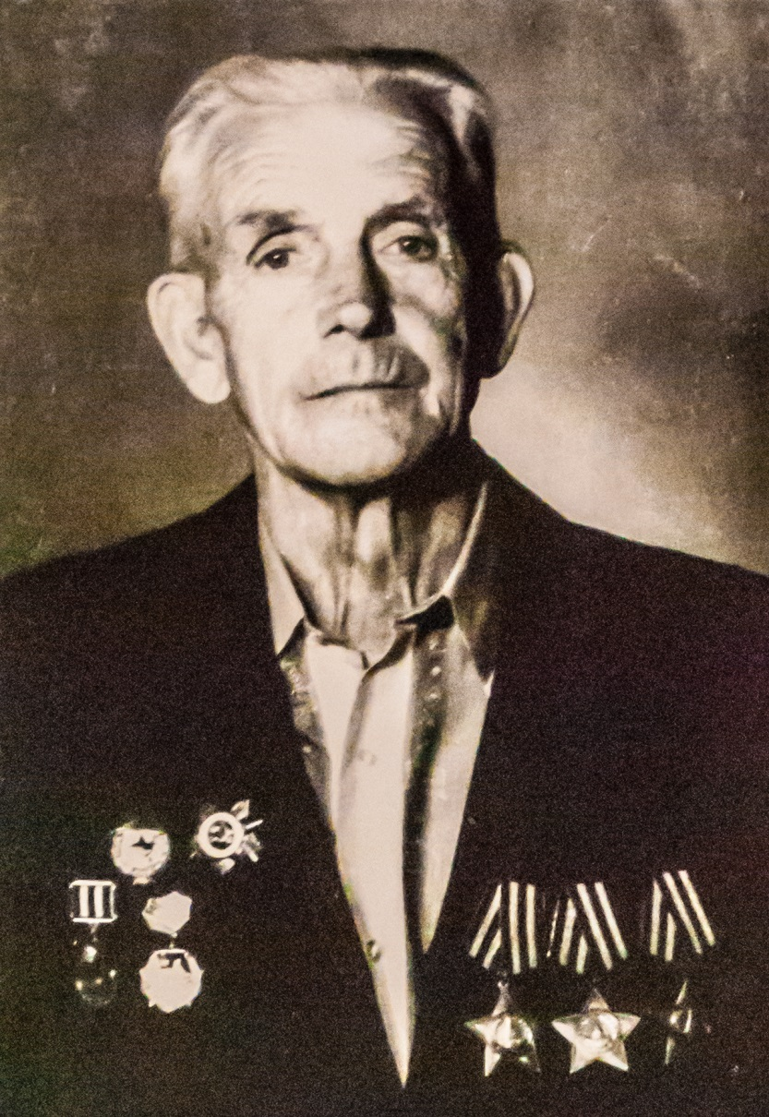
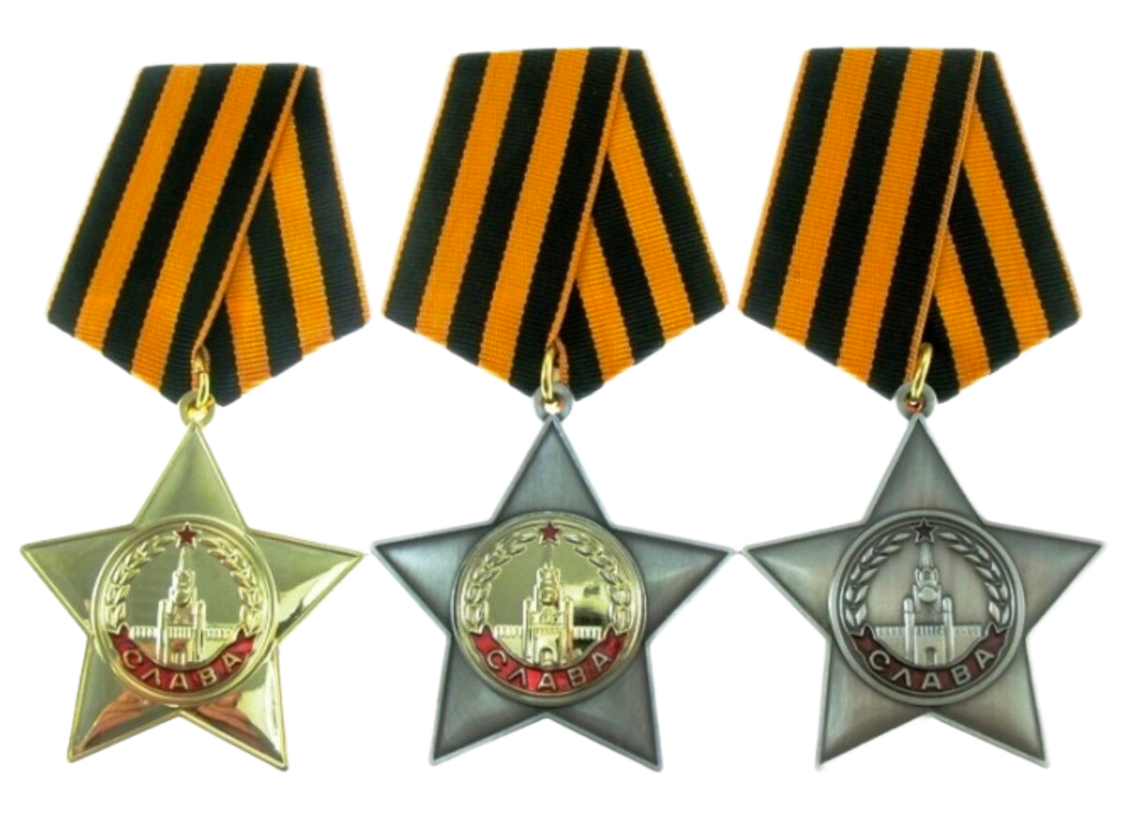
Преснов Владимир Дмитриевич
(1925 – 2003 )
Полный кавалер ордена Славы

Slide 2
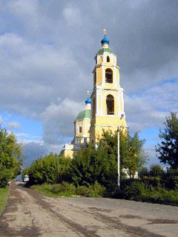
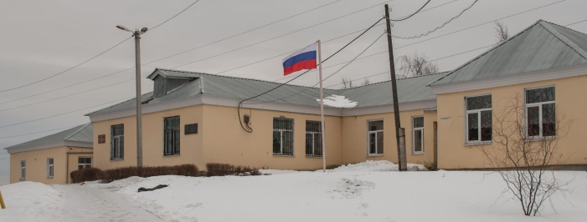
Преснов Владимир Дмитриевич родился 28 июля 1925 года в селе Домодедово в большой крестьянской семье. Его отец, Дмитрий Михайлович, принадлежал к старинному крестьянскому роду этого села. Здесь жили его деды и прадеды.
В 1940 году Владимир Дмитриевич окончил семилетнюю школу в своём селе. После школы поступил в ремесленное училище на станции Гривно (город Климовск) при механическом заводе, где учился на модельщика по дереву. После окончания училища он пошёл работать на завод.
В октябре 1941 года вернулся в село Домодедово и трудился в колхозе «Большевик».

Slide 3
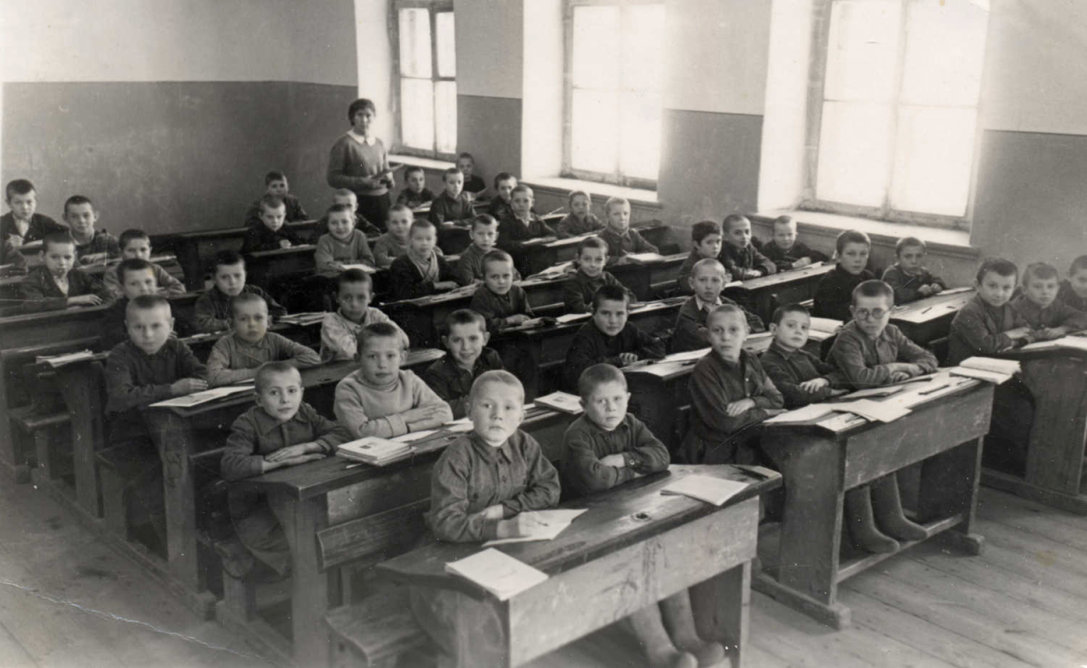
Школьники времен Великой Отечественной войны

Slide 4
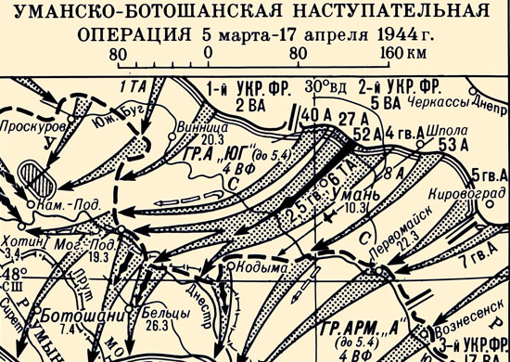
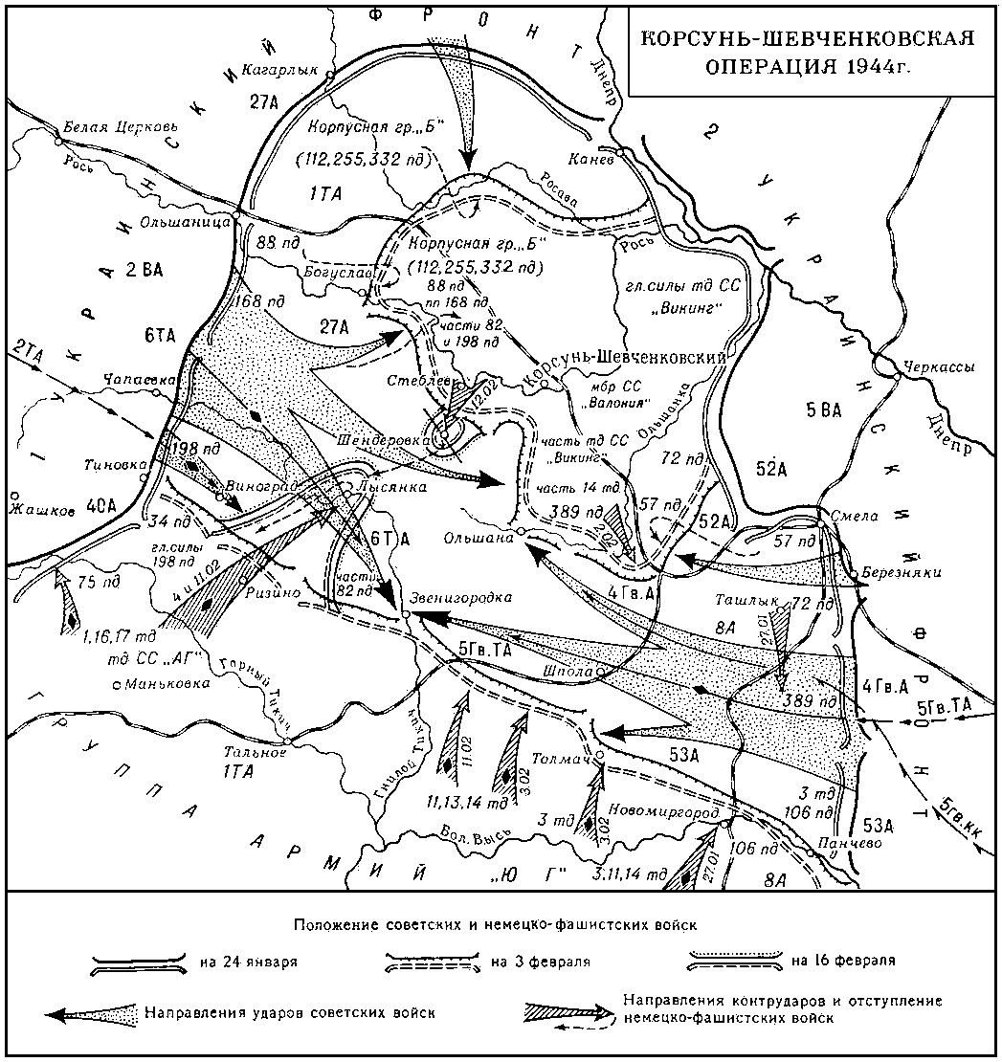
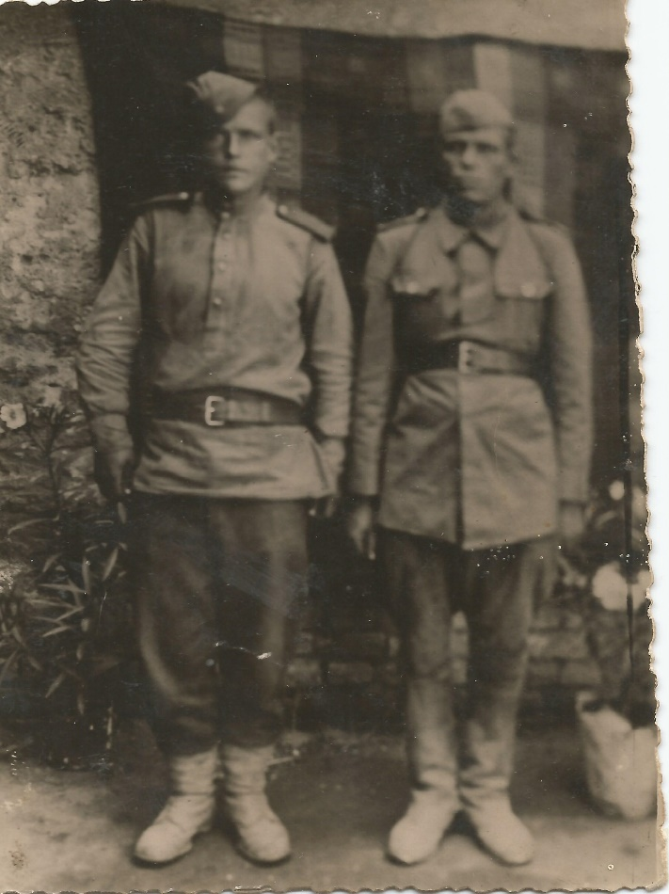
В конце января 1943 года он был призван в Красную Армию Подольским райвоенкоматом Московской области и направлен в запасный полк под городом Клин, а затем, на станцию Алабино, где получил специальность минометчика.
В декабре 1943 года сержант Преснов был направлен в формируемую под городом Наро-Фоминск механизированную бригаду и зачислен командиром 82 мм минометного расчета.

Slide 5
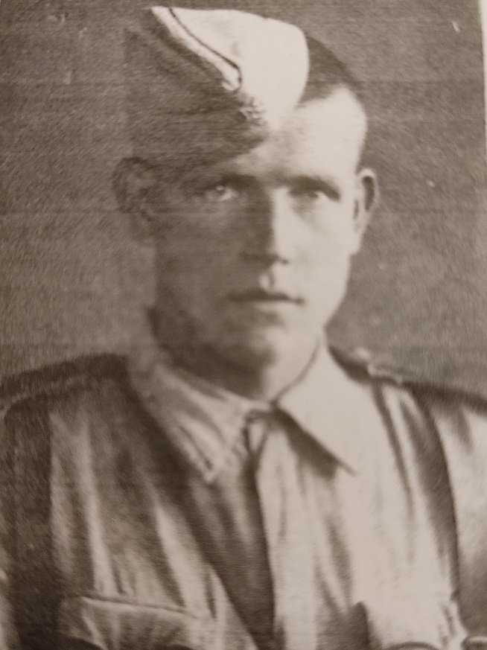
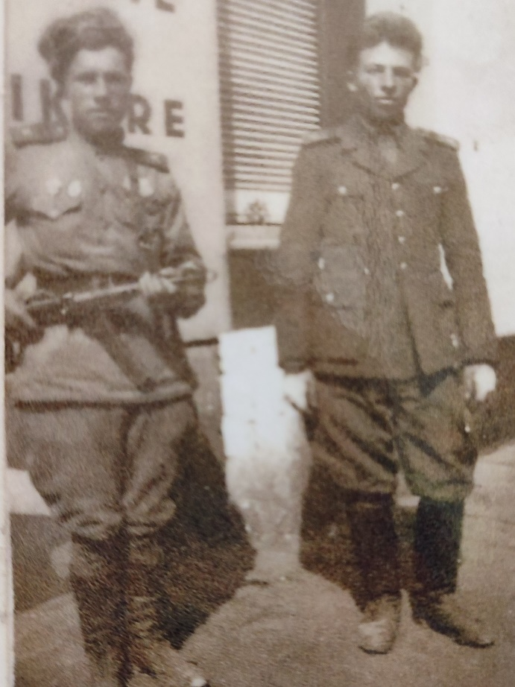
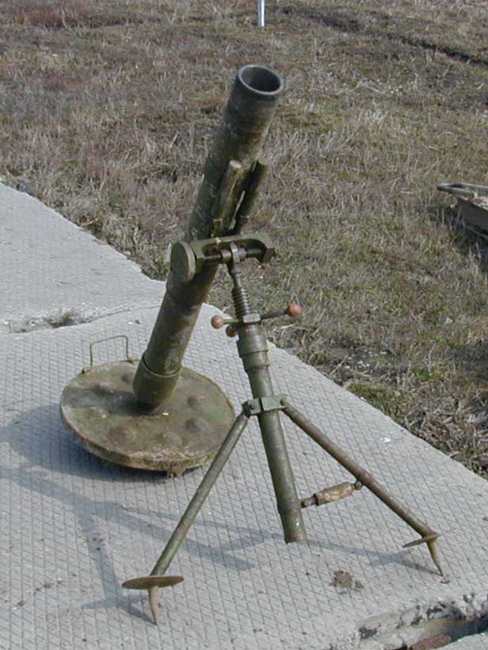
Январь 1943 года-призыв в Красную Армию. Получение военной специальности.
Боевое крещение получил в декабре 1943 года в боях под Киевом. Затем, в составе 2-й механизированной бригады, участвовал в Корсунь-Шевченковской, Уманско-Ботошанской и Ясско-Кишиневской боевых операциях.

Slide 6
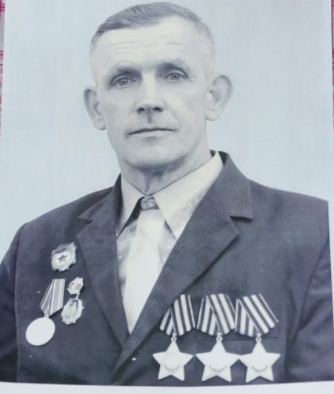

Орден Славы-военный орден СССР,
учрежден 8 ноября 1943г.
.
Владимир Дмитриевич
Полный кавалер ордена Славы

Slide 7
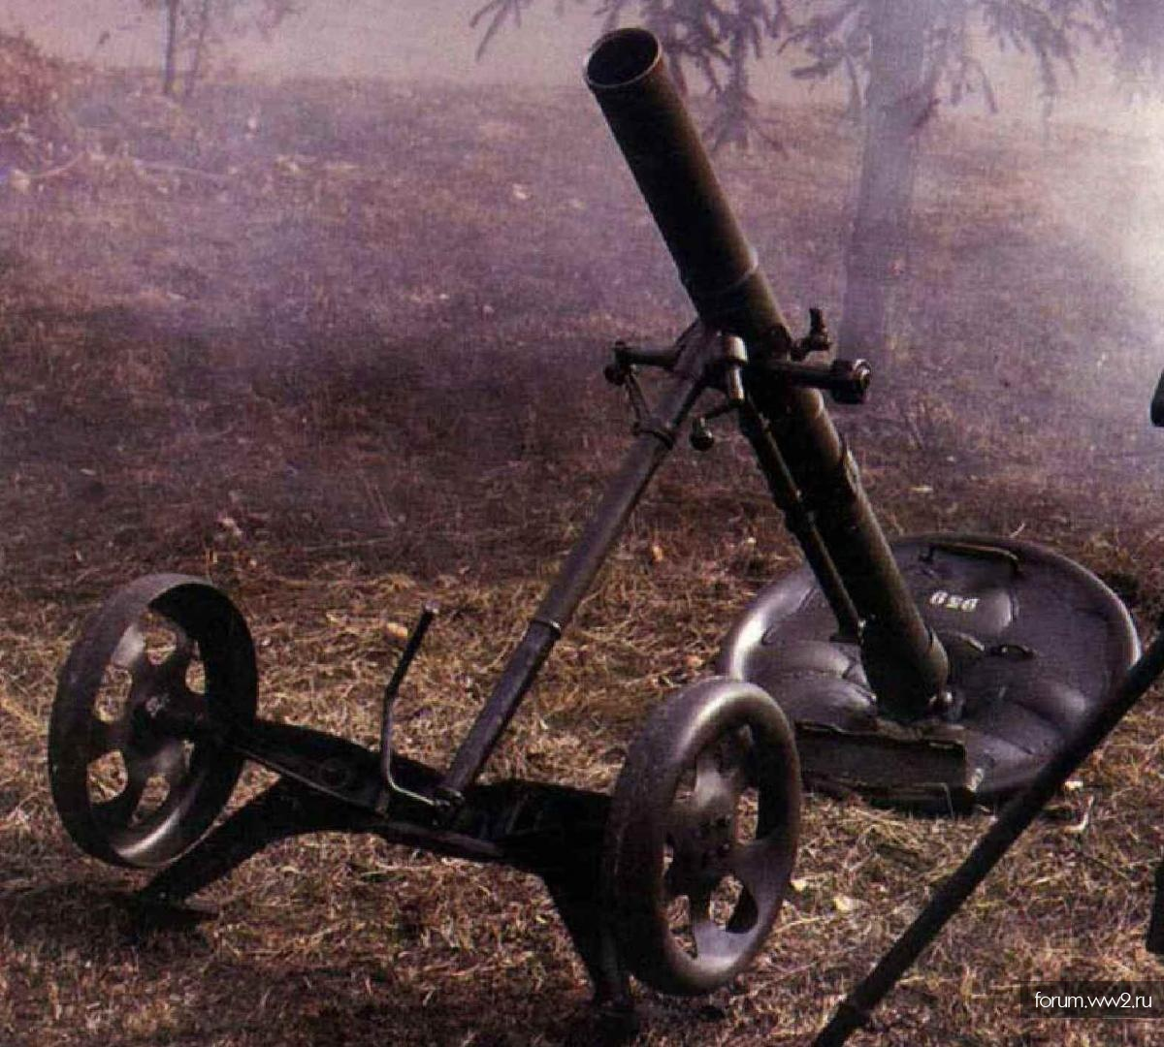
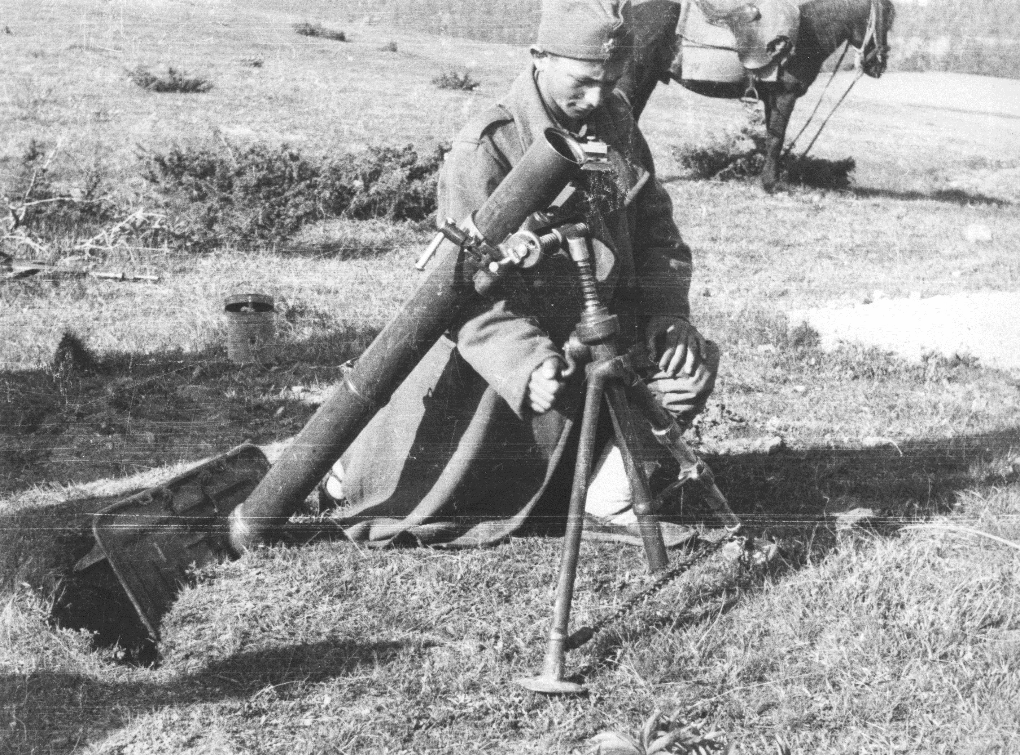
Боевое оружие Преснова Владимира Дмитриевича 82-мм. миномет

Slide 8
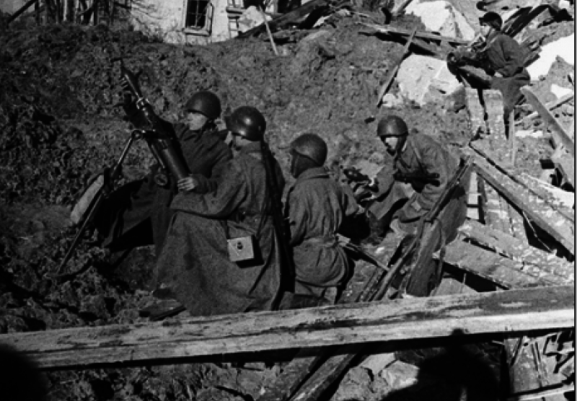
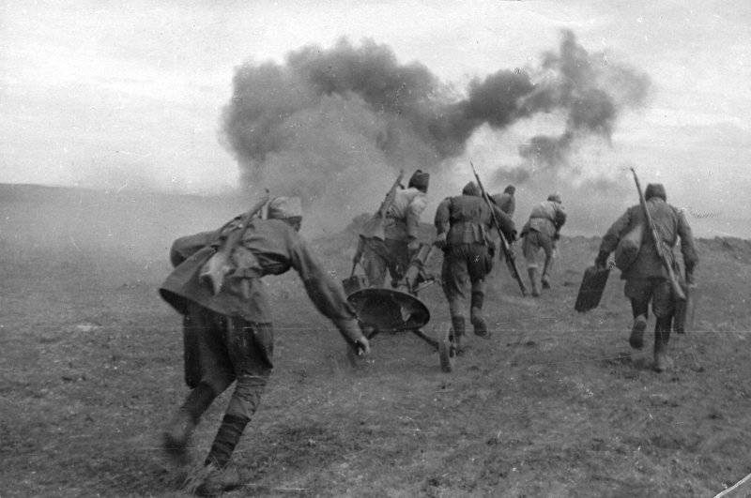
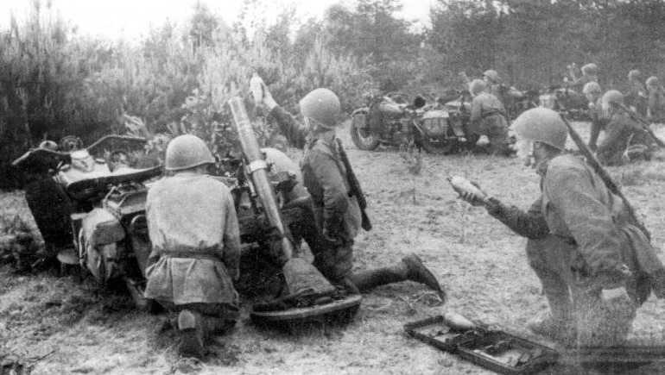
Установить миномет можно было где угодно:в поле, в развалинах зданий, в ямах и окопах
Боевой расчет мог быстро перемещаться с места на место. Погрузив миномет на площадку с колесами, минометный расчет быстро перемещался с места на место.
Миномет-страшное оружие.
От навесного огня трудно спастись даже в окопе или ином укрытии.

Slide 9
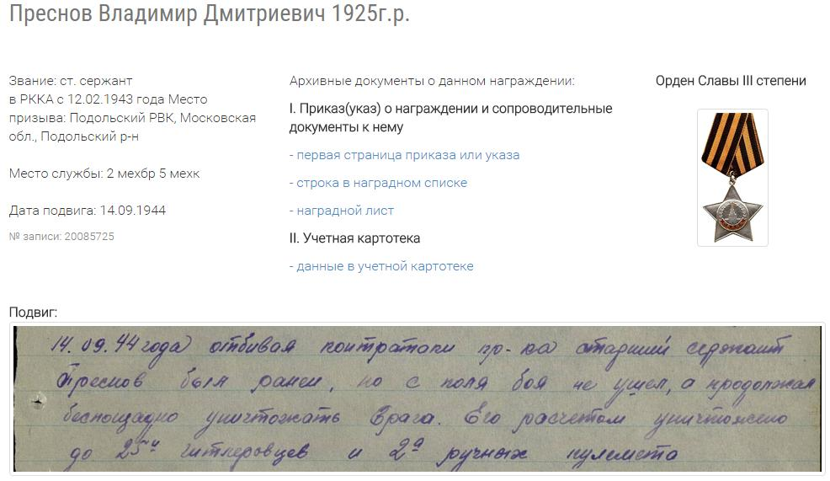
В середине сентября 1944 года на дальних подступах к городу Орадеа-Маре (Орадя, Румыния) старший сержант Преснов вместе с расчётом, отбивая контратаки противника, уничтожил более 20 вражеских солдат и подавил 2 пулемётные точки.
Из архива:
Там был ранен, но с поля боя не ушёл.
За этот подвиг он был представлен к награждению орденом Славы III степени.

Slide 10
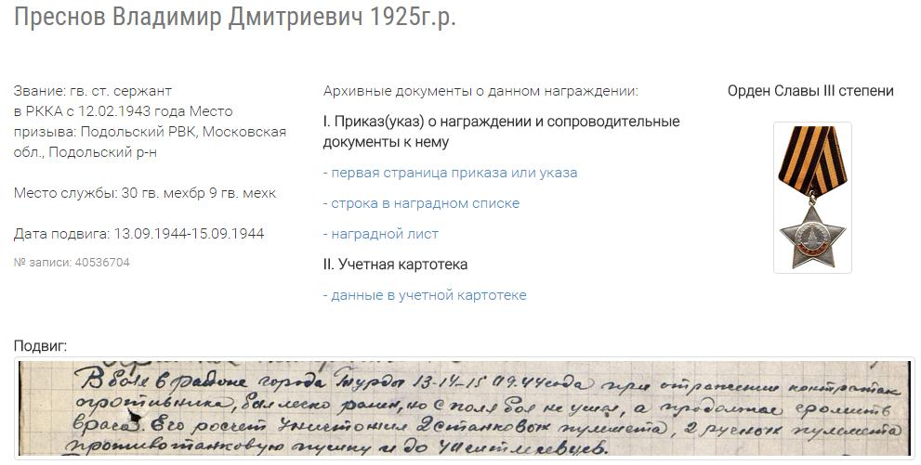
В тех же боях в середине сентября 1944 года старший сержант Преснов вместе с расчётом, отбивая контратаки противника, уничтожил 2 станковых пулемёта, 2 ручных пулемёта, противотанковую пушку и до 40 гитлеровцев.
Из архива:
Был легко ранен, но с поля боя не ушёл.
За этот подвиг он был представлен к награждению вторым орденом Славы III степени.

Slide 11
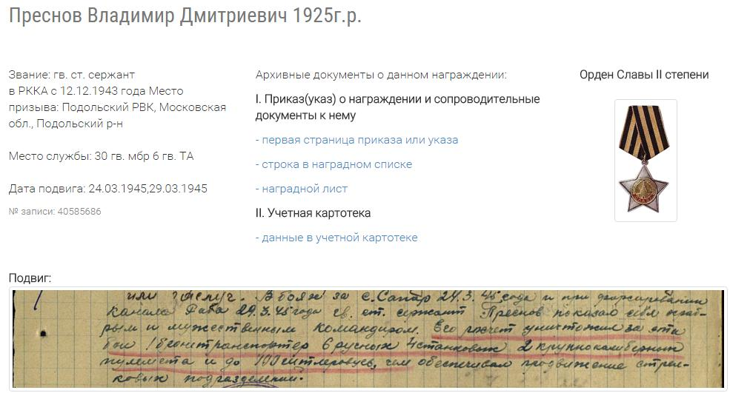
В период с 24 по 29 марта 1945 года в бою за село Сапар и при форсировании реки Раба (под Прагой) расчёт гвардии старшего сержанта Преснова уничтожил бронетранспортёр, 6 ручных, 4 станковых и 2 крупнокалиберных пулемёта, а также истребил до 100 гитлеровцев.
Из архива:
Своими действиями он обеспечил продвижение стрелковых подразделений.
За этот подвиг он был представлен к награждению орденом славы II степени.

Slide 12
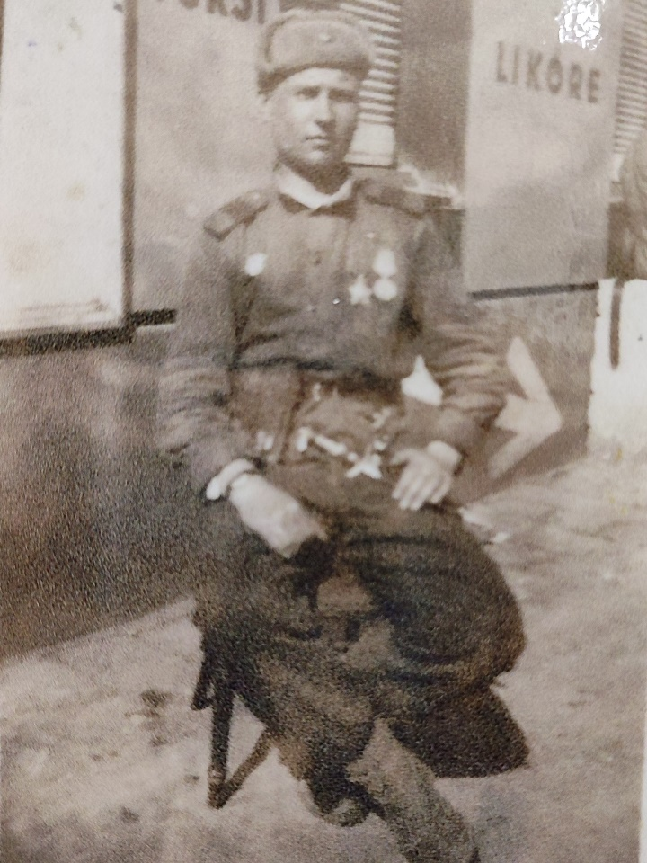
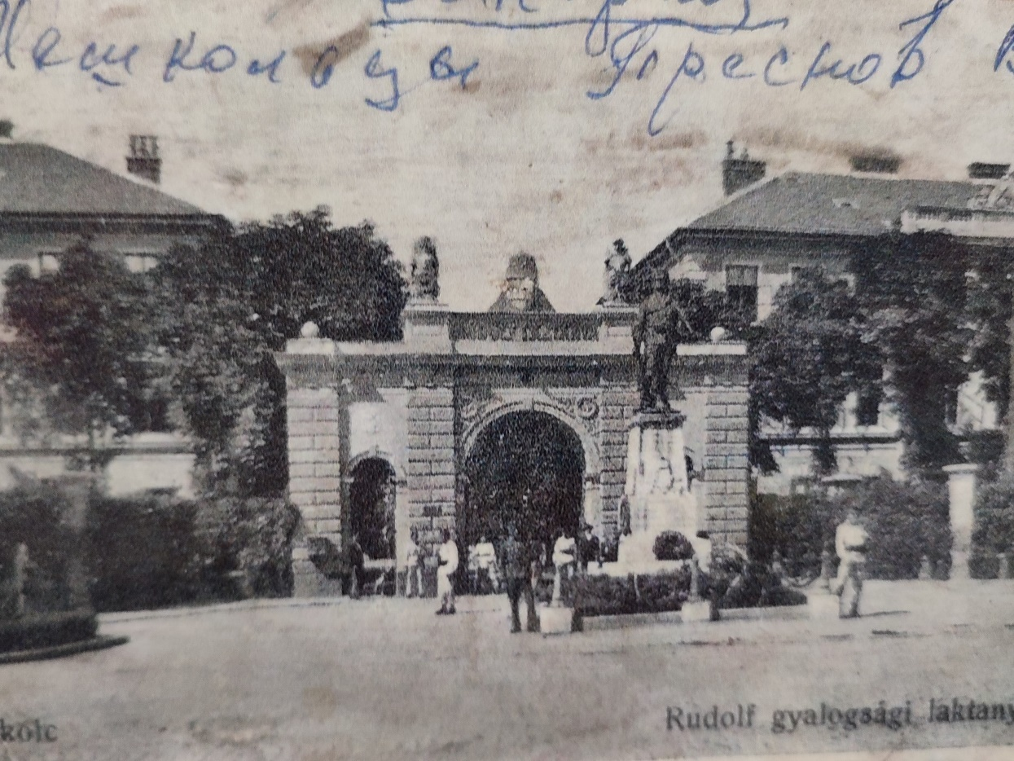
Бои за город Брно.
В апреле 1945 года 6-я гвардейская танковая армия, в состав которой входил 9-й гвардейский механизированный корпус, была развёрнута в сторону Чехословакии и вела бои за город Брно. В этих боях, 2 мая 1945 года, расчёт Преснова попал под сильный обстрел и был разбит, а сам он был тяжело ранен.
Ранение в ногу было тяжёлым и он провёл в госпиталях 8 месяцев. Врачи даже ставили вопрос об ампутации ноги, но Преснов категорически возражал и ногу удалось спасти.
День Победы 9 мая 1945 года Владимир Дмитриевич Преснов встретил в госпитале в городе Межкольцы в Венгрии.
В последующие годы в День Победы Преснов В.Д. принимал участие в торжественных митингах памяти павших односельчан
в Великой Отечественной войне.

Slide 13
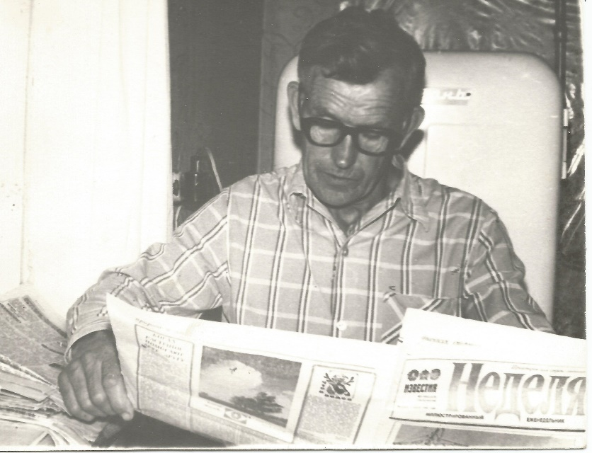
В январе 1946 года был демобилизован. Вернулся в родное село Домодедово и работал в течение 40 лет в колхозе «Большевик», шофёром и прессовщиком в подсобном хозяйстве.
В 1985 году вышел на пенсию.
Приказом министра обороны Российской Федерации от 18 июля 1994 года ему заменили один из орденов Славы III степени на орден Славы I степени и Преснов Владимир Дмитриевич стал полным кавалером ордена Славы.

Slide 14
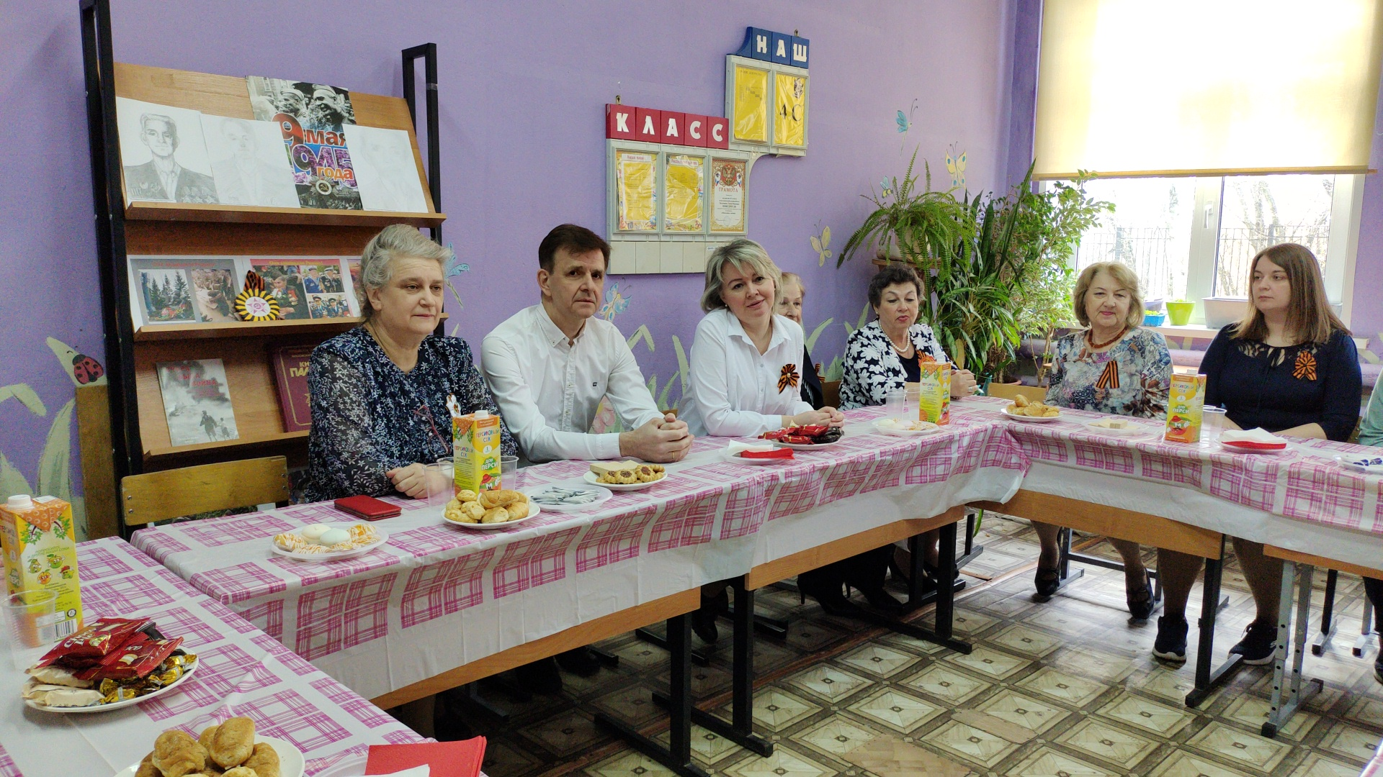
Встреча с сыном В.Д. Преснова Виктором Владимировичем. Сельская школа май 2022г.

Slide 15
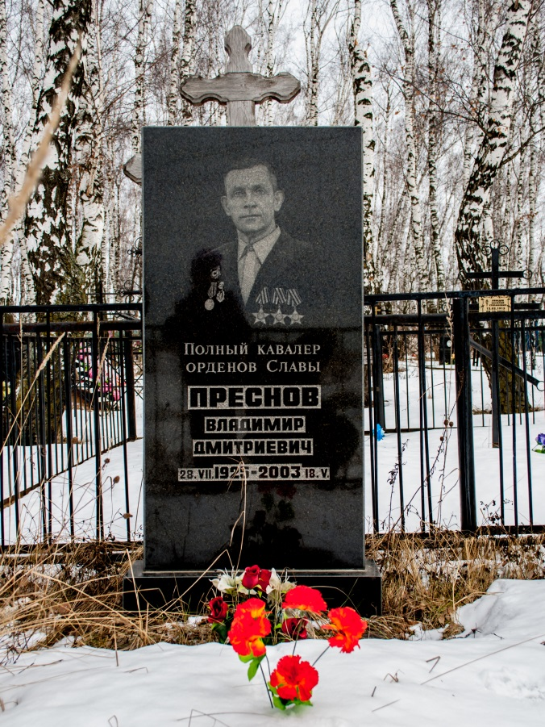
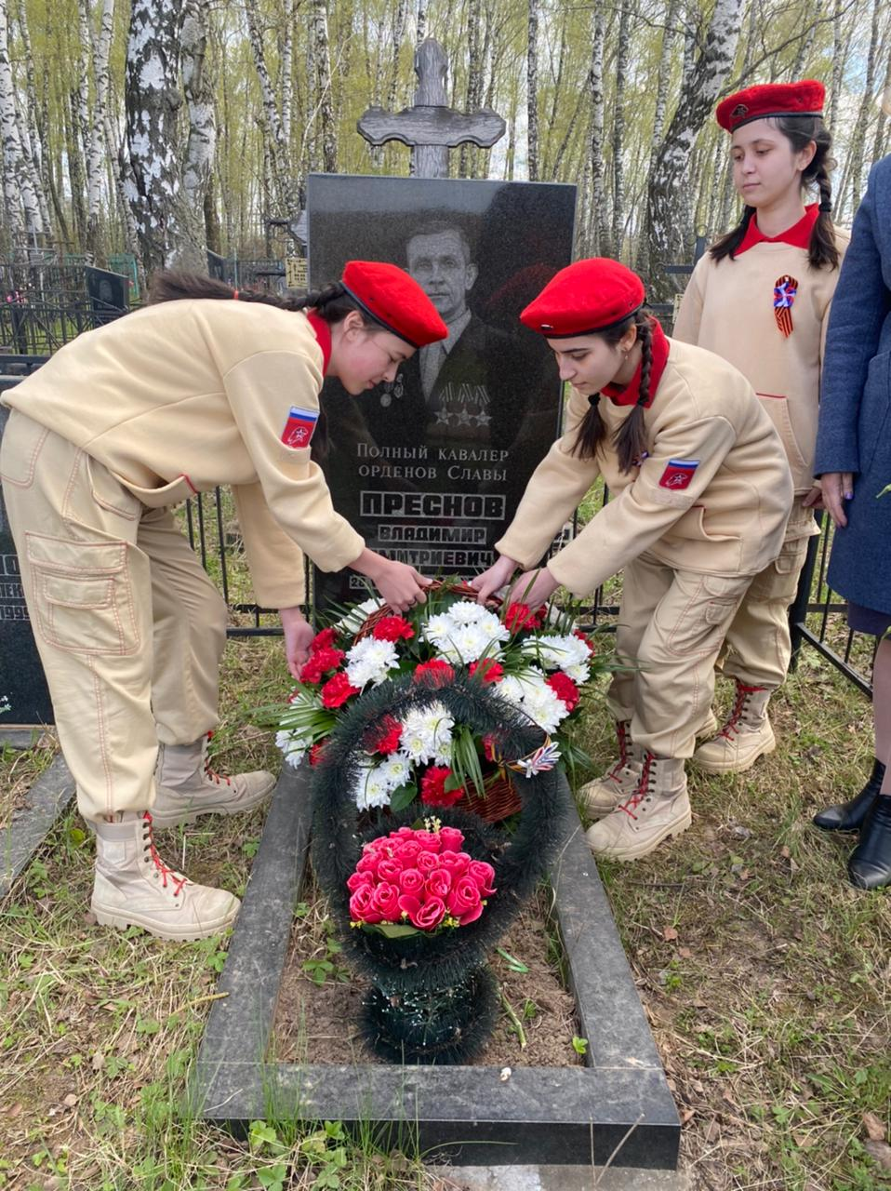
Последнее время он жил в городе Домодедово,
где в 2002 году получил квартиру.
Преснов Владимир Дмитриевич скончался 17 мая 2003 года и был похоронен на кладбище села Домодедово.

Slide 16
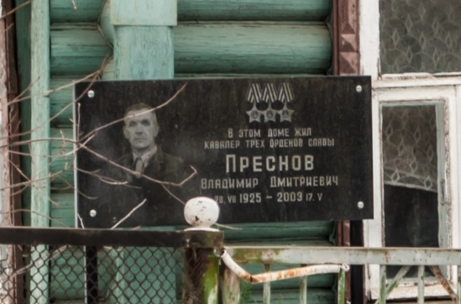
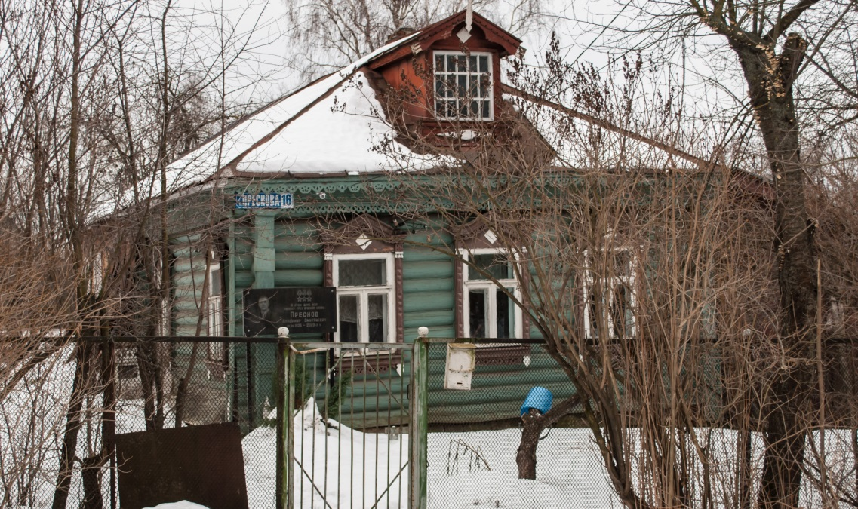
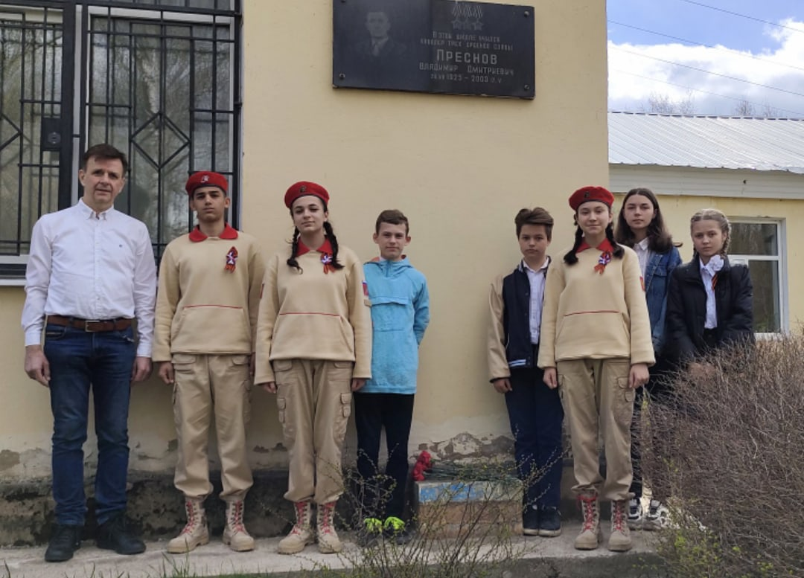
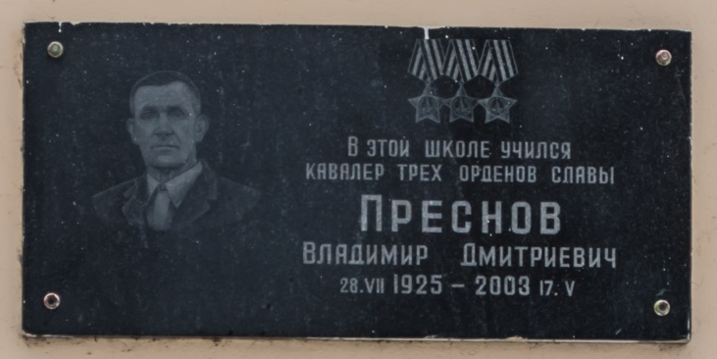
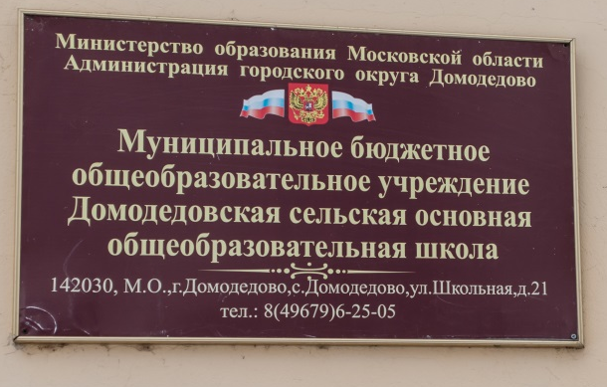
По решению Совета депутатов Домодедовского района Колхозная улица в селе Домодедово была переименована в улицу Преснова.
На доме, где он жил, и на здании сельской школы, где он учился, были установлены мемориальные доски.

Slide 17
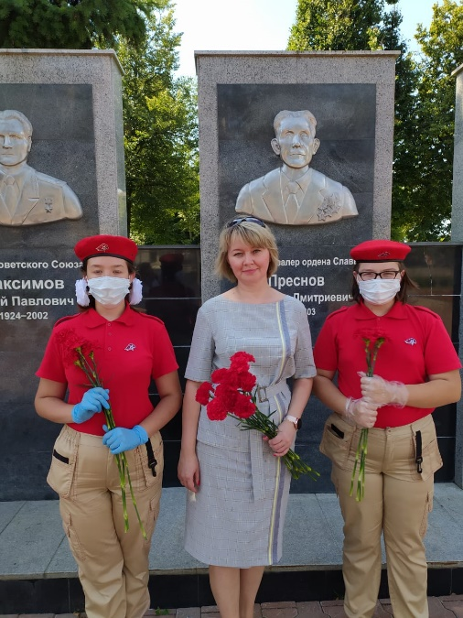
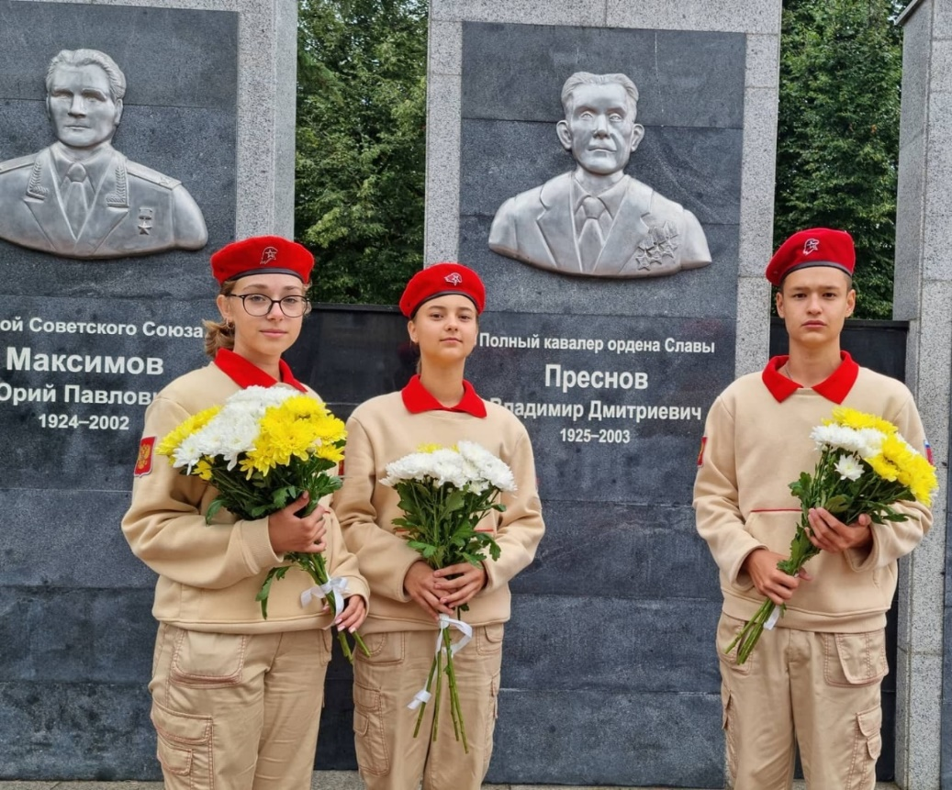
9 декабря 2014 года в городе Домодедово была открыта
Аллея Героев Советского Союза
и полных кавалеров ордена Славы,
на которой увековечено
имя Преснова В.Д.

Slide 18
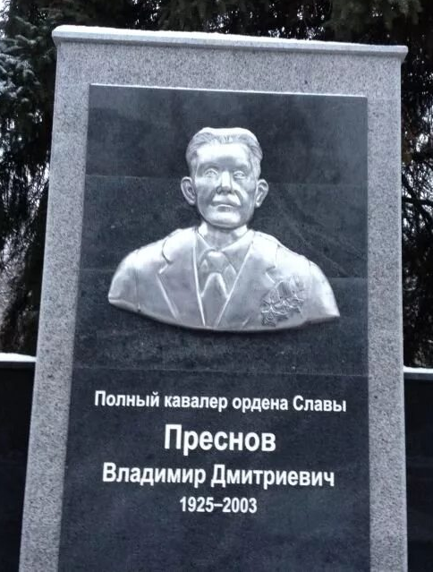
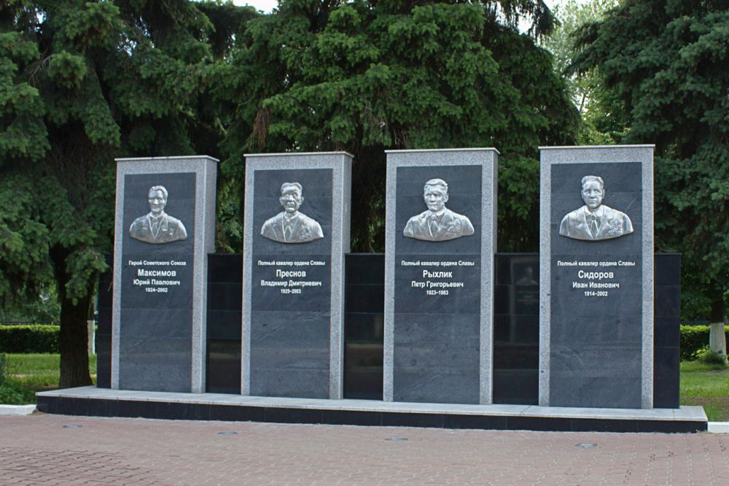
Аллея Героев находится напротив Обелиска Славы воинам-домодедовцам,
погибшим в годы Великой Отечественной войны.

Slide 19
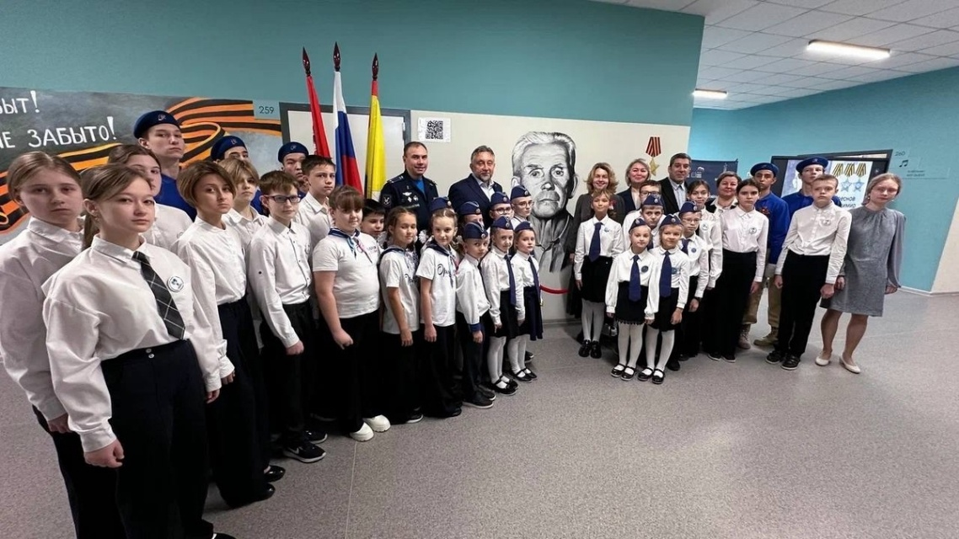
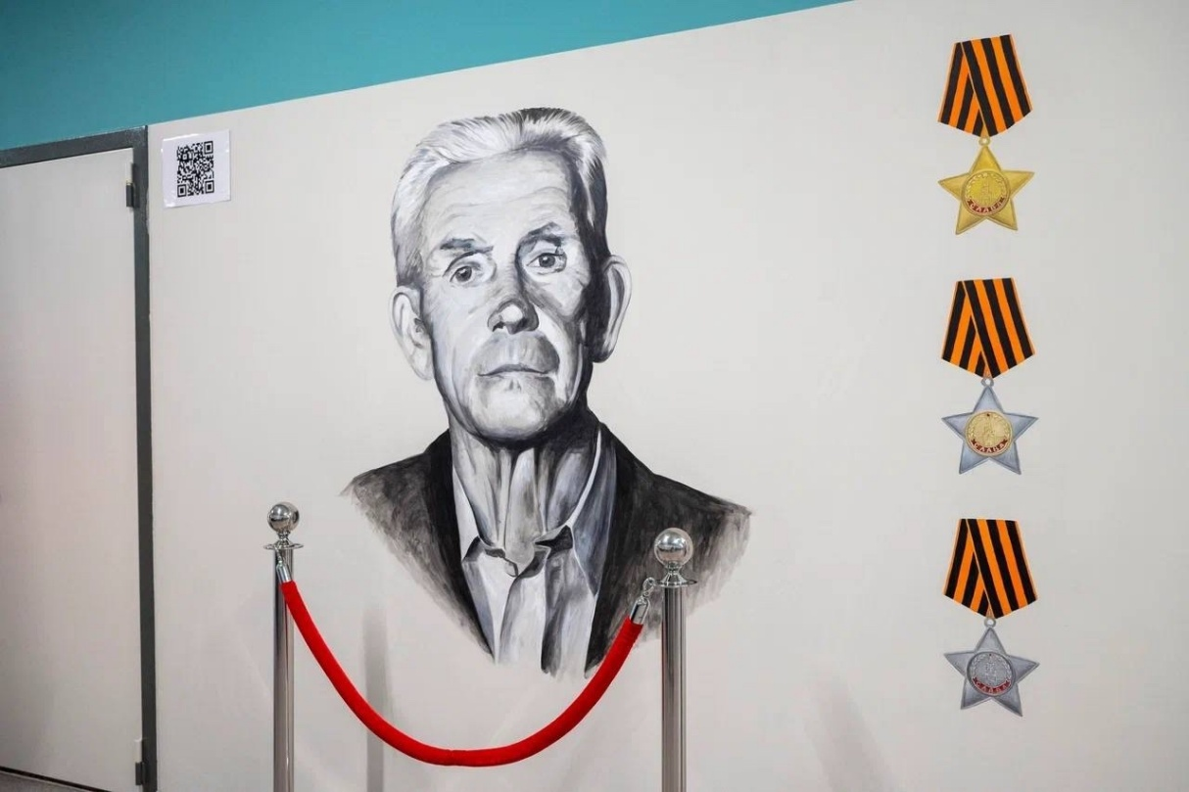
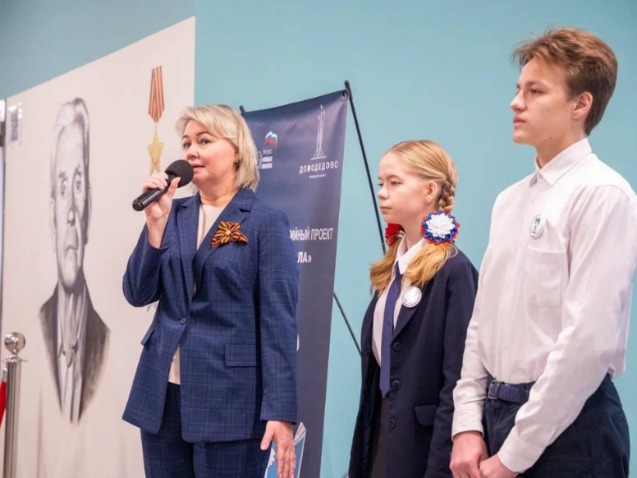
Открытие мурала в МАОУ Домодедовской СОШ №12 им. полного кавалера ордена Славы В.Д. Преснова

